Slide 1
ТЕХНОЛОГИЧЕСКОЕ ОБРАЗОВАНИЕ – СТАРТ ДЛЯ БУДУЩИХ ПРОФЕССИОНАЛОВ
ИЗДАТЕЛЬСТВО «ПРОСВЕЩЕНИЕ»

Slide 2
ВОПРОСЫ
1
Драйверы модернизации технологического образования в РФ
2
Ресурсы издательства «Просвещения» в помощь учителю технологии
3
Профориентация для подростков поколения «Z»
Notes:
Драйверы модернизации технологического образования в РФ.
Технология в основной школе: почему ее должен знать каждый?
Ресурсы издательства "Просвещения" в помощь учителю технологии.
Профориентация для подростков поколения «Z»

Slide 3
ОТВЕТ НА 1 ВОПРОС
Указ президента Российской Федерации
от 07 мая 2018 года
Концепция
преподавания учебного предмета «Технология»
Национальный проект «Образование»
Проект ФГОС

Slide 4
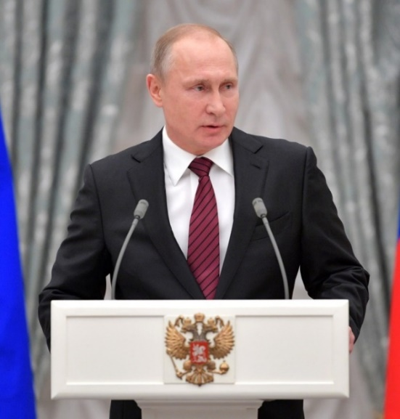
УКАЗ ПРЕЗИДЕНТА РОССИЙСКОЙ ФЕДЕРАЦИИ
П.5 Правительству РФ при разработке национального проекта в сфере образования … необходимо обеспечить:
достижение следующих целей и целевых показателей:
вхождение РФ в число 10 ведущих стран мира по качеству общего образования;
воспитание гармонично развитой и социально ответственной личности
решение следующих задач:
обновление содержания и совершенствование методов обучения предметной области «Технология»
«О национальных целях и стратегических задачах развития РФ на период до 2024 года»
Указ президента Российской Федерации
от 07 мая 2018 года
Notes:
В целях осуществления прорывного научно-технологического и социально-экономического развития Российской Федерации, повышения уровня жизни граждан, создания комфортных условий для их проживания, а также условий и возможностей для самореализации и раскрытия таланта каждого человека постановляю:
п.5. Правительству РФ при разработке национального проекта в сфере образования исходить из того, что к 2024 г. необходимо обеспечить
а) достижение следующих целей и целевых показателей:
обеспечение глобальной конкурентоспособности российского образования, вхождение РФ в число 10 ведущих стран мира по качеству общего образования;
воспитание гармонично развитой и социально ответственной личности на основе духовно-нравственных ценностей народов РФ, исторических и национально-культурных традиций;
б) решение следующих задач:
внедрение на уровнях основного общего и среднего общего образования новых методов обучения и воспитания, образовательных технологий, обеспечивающих освоение обучающимися базовых навыков и умений, повышение их мотивации к обучению и вовлеченности в образовательный процесс, а также обновление содержания и совершенствование методов обучения в предметной области "Технология";
формирование эффективной системы выявления, поддержки и развития способностей и талантов у детей и молодежи, основанной на принципах справедливости, всеобщности и направленной на самоопределение и профессиональную ориентацию всех обучающихся;
создание современной и безопасной цифровой образовательной среды, обеспечивающей высокое качество и доступность образования всех видов и уровней.

Slide 5
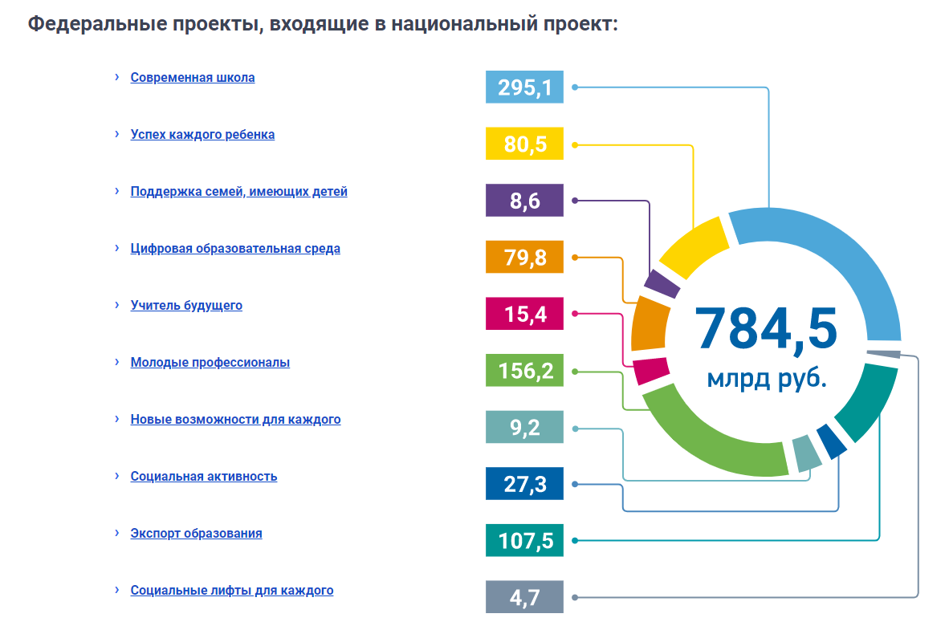
НАЦИОНАЛЬНЫЙ ПРОЕКТ «ОБРАЗОВАНИЕ»
Notes:
п.5. Правительству РФ при разработке национального проекта в сфере образования исходить из того, что к 2024 г. необходимо обеспечить
а) достижение следующих целей и целевых показателей:
обеспечение глобальной конкурентоспособности российского образования, вхождение РФ в число 10 ведущих стран мира по качеству общего образования;
воспитание гармонично развитой и социально ответственной личности на основе духовно-нравственных ценностей народов РФ, исторических и национально-культурных традиций;

Slide 6
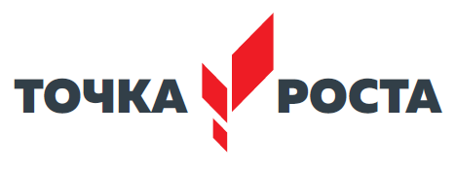
ПРОЕКТ «СОВРЕМЕННАЯ ШКОЛА»
Главные цифры проекта (к 2024 году):
создание современной МТБ в 16 тыс. школ в сельской местности и малых городах
проведение комплексной оценки качества общего образования
создание новых мест в общеобразовательных организациях для 230 тысяч детей
участие 70% школьников в различных формах сопровождения и наставничества
реализация общеобразовательных программ в сетевой форме 70% образовательных организаций
строительство и введение в эксплуатацию не менее 25 школ с привлечением частных инвестиций
Задача проекта:
внедрение новых методов обучения и воспитания, современных образовательных технологий
обновление содержания и совершенствование методов обучения предмету «Технология»
Notes:
Проект «Современная школа» предполагает внедрение новых методов и образовательных технологий – педагогических и информационных, – которые способствуют:
вовлечению учащихся в учебный процесс, повышению их мотивации,
получению прочных базовых знаний и умений,
формированию умения применять полученные знания в жизни на благо обществу.
Иными словами, современная школа – это такая школа, в которой широко используются практики развивающего обучения:
создание учебных ситуаций, инициирующих учебную деятельность учащихся, мотивирующих их на учебную деятельность;
учение в общении (учебное сотрудничество), задания на работу в парах и малых группах;
поисковая активность – задания поискового характера, учебные исследования, проекты;
оценочная самостоятельность школьников, задания на само- и взаимооценку.
Все эти практики широко представлены в учебниках «Просвещения».

Slide 7
ОБРАЗОВАТЕЛЬНЫЕ ЦЕНТРЫ «ТОЧКИ РОСТА»
2 049
в 50
16 000
«Точек роста» открыто осенью 2019 г.
регионах Российской Федерации
центров планируется открыть до 2024 г.
Notes:
«Точки роста» были открыты на базе 2049 сельских школ в 50 регионах России.
Создание «Точек роста» в сёлах и малых городах страны предусмотрено федеральным проектом «Современная школа».
В школах, в которых появились такие центры, была обновлена материально-техническая база, закуплено новое оборудование.
Все это позволит по-новому подойти к обучению детей, в частности, по такому предмету как «Технология»

Slide 8
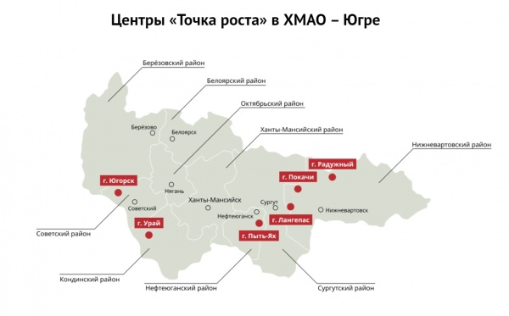
ГЕОГРАФИЯ РЕГИОНАЛЬНОГО ПРОЕКТА - 337 ЦЕНТРОВ
Год | Количество школ
2020 | 41
2021 | 40
Источник: https://www.nakanune.ru/news/2019/12/24/22561610/
Notes:
Наименование муниципального образования Количество центров Охвачено учеников
Ханты-Мансийский район 11 1152
Сургутский район 8 4834
Нижневартовский район 8 2859
Берёзовский район 8 2290
Кондинский район 7 1583
Нефтеюганский район 7 4107
Октябрьский район 7 1856
Советский район 5 3376
Белоярский район 5 3006
г. Лангепас 3 2672
г. Радужный 3 2466
г. Урай 3 2850
г. Пыть-Ях 3 3053
г. Югорск 2 1849
г. Покачи 1 856

Slide 9
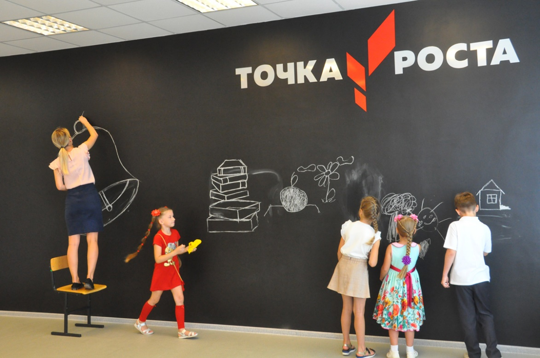
«ТОЧКИ РОСТА» СОЗДАЮТ ДЛЯ ТОГО ЧТОБЫ:
На уроках:
учиться технологии, ОБЖ и информатике по обновлённым школьным программам
Вне уроков:
получать дополнительное образование по востребованным направлениям
Notes:
Благодаря созданию центров сельский ребенок сможет проявить себя в новых видах деятельности, познакомиться с достижениями современной науки и техники, получить доступ к множеству образовательных траекторий, которые дополнят и обогатят основной «багаж знаний», получаемый в школе. На обновлённых уроках ОБЖ, технологии и информатики дети узнают, что такое «Big data», виртуальная и дополненная реальности, осваивают робототехнику, правила безопасного использования интернета и аддитивные технологии, учатся печатать на 3D-принтере и управлять квадрокоптерами. После занятий дети смогут заниматься в кружках и секциях, играть в шахматы, готовиться к соревнованиям, общаться и создавать совместные проекты в залах-коворкингах. Как следствие, у детей сформируется база IT-компетенций будущего, востребованных в условиях цифровой экономики.

Slide 10
ПРОЕКТ «СОВРЕМЕННАЯ ШКОЛА»
Главные цифры проекта (к 2024 году):
создание современной МТБ в 16 тыс. школ в сельской местности и малых городах
проведение комплексной оценки качества общего образования
создание новых мест в общеобразовательных организациях для 230 тысяч детей
участие 70% школьников в различных формах сопровождения и наставничества
реализация общеобразовательных программ в сетевой форме 70% образовательных организаций
строительство и введение в эксплуатацию не менее 25 школ с привлечением частных инвестиций
Задача проекта:
внедрение новых методов обучения и воспитания, современных образовательных технологий
обновление содержания и совершенствование методов обучения предмету «Технология»
Notes:
Проект «Современная школа» предполагает внедрение новых методов и образовательных технологий – педагогических и информационных, – которые способствуют:
вовлечению учащихся в учебный процесс, повышению их мотивации,
получению прочных базовых знаний и умений,
формированию умения применять полученные знания в жизни на благо обществу.
Иными словами, современная школа – это такая школа, в которой широко используются практики развивающего обучения:
создание учебных ситуаций, инициирующих учебную деятельность учащихся, мотивирующих их на учебную деятельность;
учение в общении (учебное сотрудничество), задания на работу в парах и малых группах;
поисковая активность – задания поискового характера, учебные исследования, проекты;
оценочная самостоятельность школьников, задания на само- и взаимооценку.
Все эти практики широко представлены в учебниках «Просвещения».

Slide 11
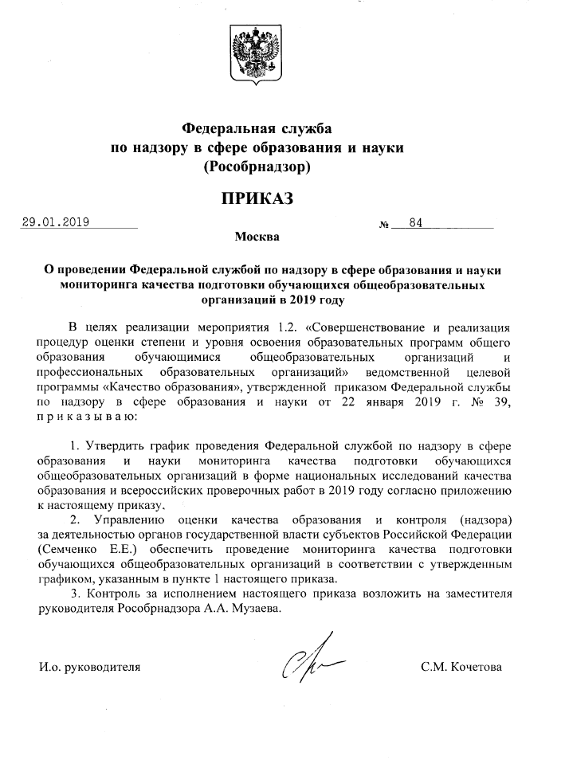
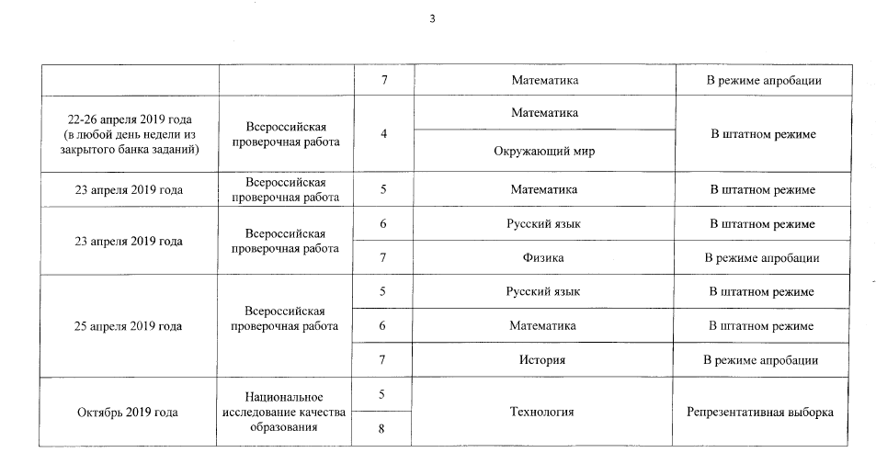
НИКО ПО ТЕХНОЛОГИИ
Notes:
ХМАО НЕ УЧАСТВОВАЛО В НИКО!!!

Slide 12
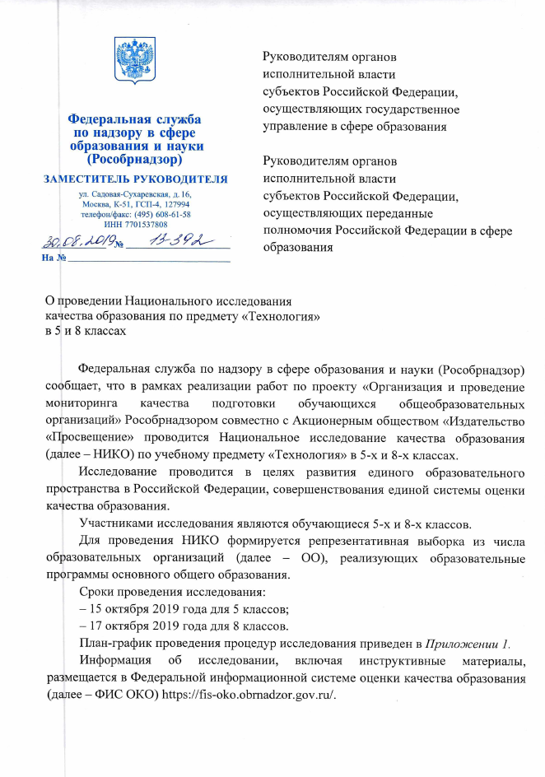
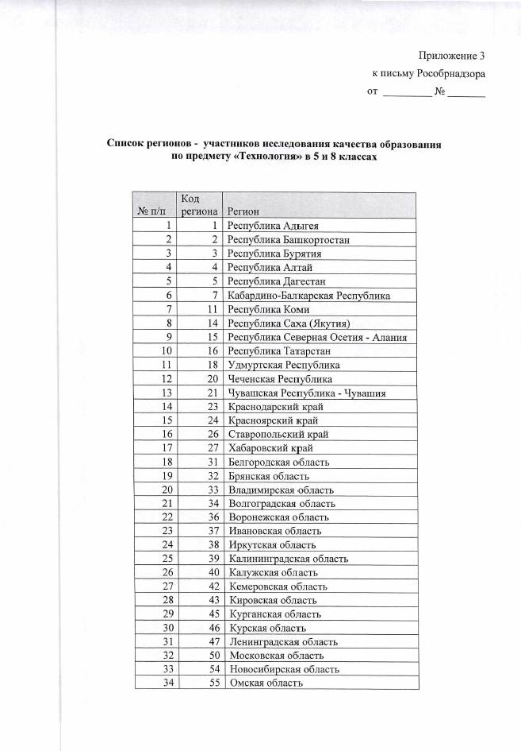
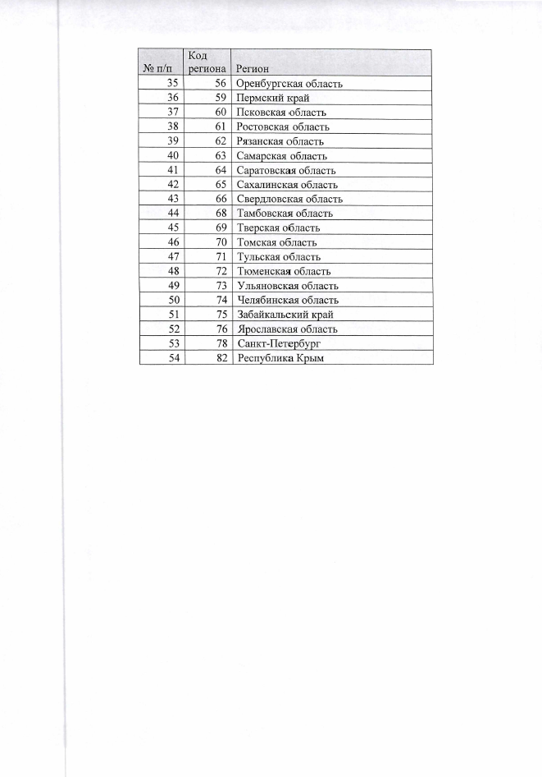
НИКО ПО ТЕХНОЛОГИИ

Slide 13
НИКО ПО ТЕХНОЛОГИИ. 5 КЛАСС ЧТО ОЦЕНИВАЛОСЬ?
ФГОС НОО 12.8. Технология:
ПООП НОО. Технология
использование приобретенных знаний и умений для творческого решения несложных конструкторских, художественно-конструкторских (дизайнерских), технологических и организационных задач
приобретение первоначальных знаний о правилах создания предметной и информационной среды и умений применять их для выполнения учебно-познавательных и проектных художественно-конструкторских задач
приобретение навыков самообслуживания; овладение технологическими приемами ручной обработки материалов; усвоение правил техники безопасности
на основе полученных представлений о многообразии материалов, их видах, свойствах, происхождении, практическом применении в жизни осознанно подбирать доступные в обработке материалы для изделий по декоративно-художественным и конструктивным свойствам в соответствии с поставленной задачей;
отбирать и выполнять в зависимости от свойств освоенных материалов оптимальные и доступные технологические приемы их ручной обработки (при разметке деталей, их выделении из заготовки, формообразовании, сборке и отделке изделия);
применять приемы рациональной безопасной работы ручными инструментами: чертежными (линейка, угольник, циркуль), режущими (ножницы) и колющими (швейная игла);
распознавать простейшие чертежи и эскизы
иметь представление о наиболее распространенных в своем регионе традиционных народных промыслах и ремеслах, современных профессиях (в том числе профессиях своих родителей) и описывать их особенности
Notes:
понимать общие правила создания предметов рукотворного мира: соответствие изделия обстановке, удобство (функциональность), прочность, эстетическую выразительность - и руководствоваться ими в практической деятельности;
планировать и выполнять практическое задание (практическую работу) с опорой на инструкционную карту; при необходимости вносить коррективы в выполняемые действия;
ЧТО?
на основе полученных представлений о многообразии материалов, их видах, свойствах, происхождении, практическом применении в жизни осознанно подбирать доступные в обработке материалы для изделий по декоративно-художественным и конструктивным свойствам в соответствии с поставленной задачей;
КАК?
отбирать и выполнять в зависимости от свойств освоенных материалов оптимальные и доступные технологические приемы их ручной обработки (при разметке деталей, их выделении из заготовки, формообразовании, сборке и отделке изделия);
ЧЕМ?
применять приемы рациональной безопасной работы ручными инструментами: чертежными (линейка, угольник, циркуль), режущими (ножницы) и колющими (швейная игла);
выполнять символические действия моделирования и преобразования модели и работать с простейшей технической документацией: распознавать простейшие чертежи и эскизы, читать их и выполнять разметку с опорой на них; изготавливать плоскостные и объемные изделия по простейшим чертежам, эскизам, схемам, рисункам;
отбирать и выстраивать оптимальную технологическую последовательность реализации собственного или предложенного учителем замысла;
анализировать устройство изделия: выделять детали, их форму, определять взаимное расположение, виды соединения деталей;
решать простейшие задачи конструктивного характера по изменению вида и способа соединения деталей: на достраивание, придание новых свойств конструкции;
изготавливать несложные конструкции изделий по рисунку, простейшему чертежу или эскизу, образцу и доступным заданным условиям;
соотносить объемную конструкцию, основанную на правильных геометрических формах, с изображениями их разверток.

Slide 14
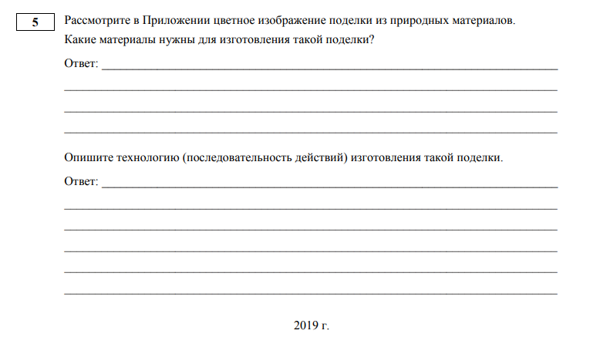
90% НЕ ПРАВИЛЬНО ОПИСАЛИ ПОСЛЕДОВАТЕЛЬНОСТЬ ДЕЙСТВИЙ ПО ИЗГОТОВЛЕНИЮ ИЗДЕЛИЙ ИЗ ПРИРОДНЫХ МАТЕРИАЛОВ
Анализ изделия
Описание последовательности изготовления изделия
Notes:
Задание 5 направлено на проверку умения составлять технологическую карту изготовления какого-либо изделия.
Максимальный балл 3
Правильно указано большинство материалов 1б
Названы все основные этапы / действия по изготовлению поделки 2б

Slide 15
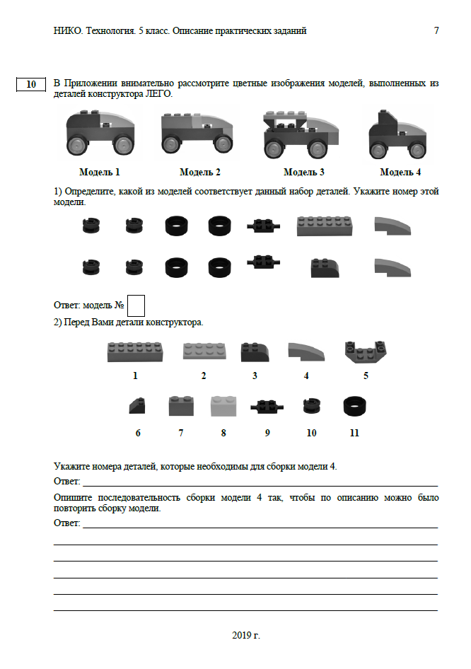
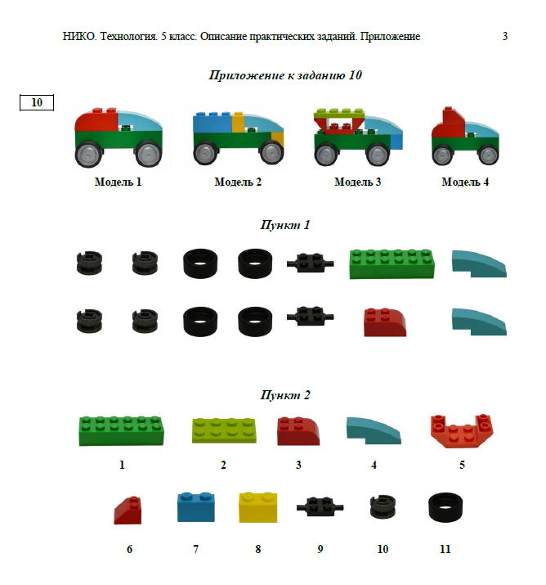
80% НЕ ОПИСАЛИ ПОСЛЕДОВАТЕЛЬНОСТЬ СБОРКИ (НА ПРИМЕРЕ МОДЕЛИ КОНСТРУКТОРА LEGO)
Анализ деталей
Анализ деталей
Описание последовательности изготовления изделия
Notes:
Задание 10 проверяет умения разрабатывать материальный продукт по заданным параметрам: анализ деталей, описание последовательности изготовления изделия.
Максимальный балл 5
Правильно определён номер модели 1б
Правильно указаны все номера деталей 2б
Правильно указаны все этапы сборки / основные действия 2б

Slide 16
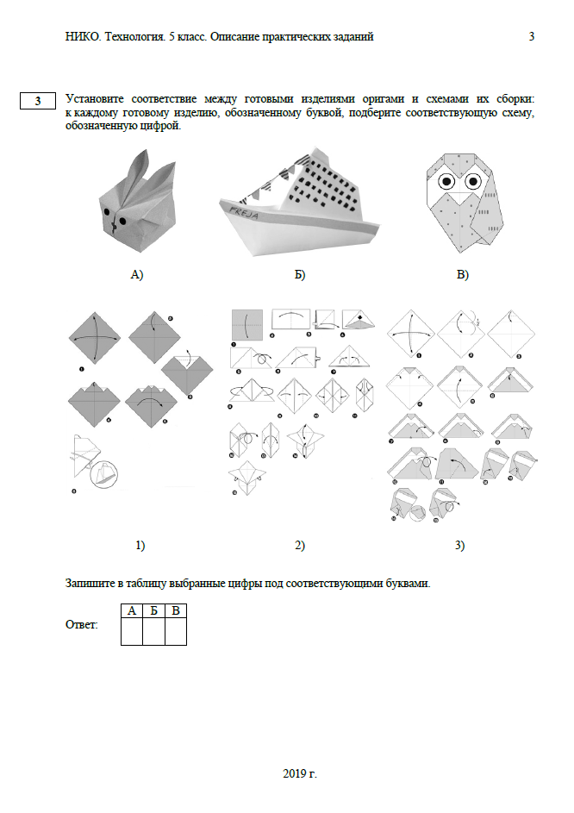
33% НЕ УСТАНОВИЛИ СООТВЕТСТВИЕ МЕЖДУ ГОТОВЫМИ ИЗДЕЛИЯМИ (НА ПРИМЕРЕ ОРИГАМИ) С ОСНОВНЫМИ ЭТАПАМИ СБОРКИ
Анализ изделия
Работа со схемами
Notes:
Задание 3 предполагает проверку умения читать схему изготовления изделия, соотносить технологические карты с готовым изделием.

Slide 17
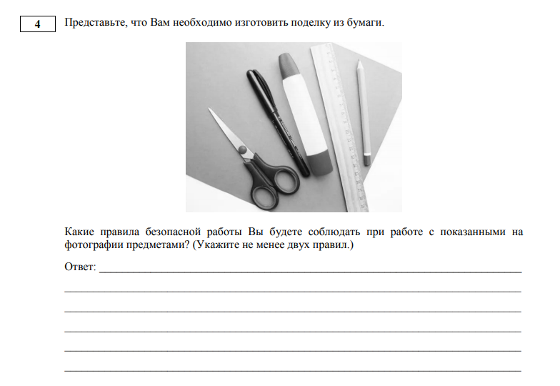
26% НЕ МОГУТ УКАЗАТЬ НИ ОДНОГО ПРАВИЛА БЕЗОПАСНОЙ РАБОТЫ
Notes:
Задание 4 проверяет понимание правил безопасного обращения с материалами и инструментами, используемыми для изготовления различных изделий.

Slide 18
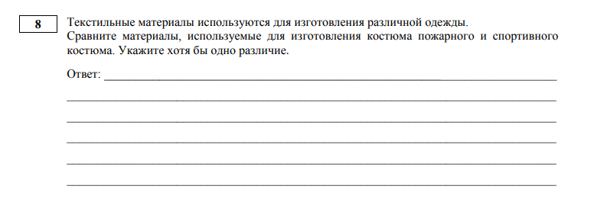
39% НЕ МОГУТ НАЙТИ ОТЛИЧИЯ МЕЖДУ МАТЕРИАЛАМИ
Свойства материалов
Свойства материалов
Notes:
Задания 1, 7 и 8 проверяют понимание свойств различных материалов.
Задания 1 и 8 предполагают сравнение свойств материалов, используемых для изготовления изделий
Задание 7 – оценку свойств материалов в контексте возможностей использования определенной технологии изготовления изделия.

Slide 19
ВЫВОД
Не достаточное:
Овладение технологическими приемами
90% не правильно описали последовательность действий по изготовлению поделок из природных материалов
80% не описали последовательность сборки (на примере модели конструктора Lego)
Овладение навыками распознавания простейших чертежей и эскизов
33% не установили соответствие между готовыми изделиями (на примере оригами) с основными этапами сборки.
Овладение правилами техники безопасности
26% не могут указать ни одного правила техники безопасности работы с колюще-режущимися предметами, клеем и т.д.
Представление о многообразии материалов, их видах, свойствах, происхождении, практическом применении в жизни
39% не могут найти отличия между материалами.

Slide 20
ПРОЕКТ «СОВРЕМЕННАЯ ШКОЛА»
Главные цифры проекта (к 2024 году):
создание современной МТБ в 16 тыс. школ в сельской местности и малых городах
проведение комплексной оценки качества общего образования
создание новых мест в общеобразовательных организациях для 230 тысяч детей
участие 70% школьников в различных формах сопровождения и наставничества
реализация общеобразовательных программ в сетевой форме 70% образовательных организаций
строительство и введение в эксплуатацию не менее 25 школ с привлечением частных инвестиций
Задача проекта:
внедрение новых методов обучения и воспитания, современных образовательных технологий
обновление содержания и совершенствование методов обучения предмету «Технология»
Notes:
Проект «Современная школа» предполагает внедрение новых методов и образовательных технологий – педагогических и информационных, – которые способствуют:
вовлечению учащихся в учебный процесс, повышению их мотивации,
получению прочных базовых знаний и умений,
формированию умения применять полученные знания в жизни на благо обществу.
Иными словами, современная школа – это такая школа, в которой широко используются практики развивающего обучения:
создание учебных ситуаций, инициирующих учебную деятельность учащихся, мотивирующих их на учебную деятельность;
учение в общении (учебное сотрудничество), задания на работу в парах и малых группах;
поисковая активность – задания поискового характера, учебные исследования, проекты;
оценочная самостоятельность школьников, задания на само- и взаимооценку.
Все эти практики широко представлены в учебниках «Просвещения».

Slide 21
ПРОЕКТ «УСПЕХ КАЖДОГО РЕБЁНКА»
Главные цифры проекта (к 2024 году):
создание в 85 субъектах России региональных центров выявления, поддержки и развития способностей и талантов у детей и молодежи
обновление МТБ в сельской местности для занятий физкультурой и спортом
создание 245 детских технопарков «Кванториум» и 340 мобильных технопарков «Кванториум»
охват дополнительными общеобразовательными программами не менее 70% детей с ОВЗ
Задача проекта:
формирование эффективной системы выявления, поддержки и развития способностей и талантов у детей и молодежи, направленной на самоопределение и профессиональную ориентацию всех обучающихся.
Notes:
Проект «Современная школа» предполагает внедрение новых методов и образовательных технологий – педагогических и информационных, – которые способствуют:
вовлечению учащихся в учебный процесс, повышению их мотивации,
получению прочных базовых знаний и умений,
формированию умения применять полученные знания в жизни на благо обществу.
Иными словами, современная школа – это такая школа, в которой широко используются практики развивающего обучения:
создание учебных ситуаций, инициирующих учебную деятельность учащихся, мотивирующих их на учебную деятельность;
учение в общении (учебное сотрудничество), задания на работу в парах и малых группах;
поисковая активность – задания поискового характера, учебные исследования, проекты;
оценочная самостоятельность школьников, задания на само- и взаимооценку.
Все эти практики широко представлены в учебниках «Просвещения».

Slide 22
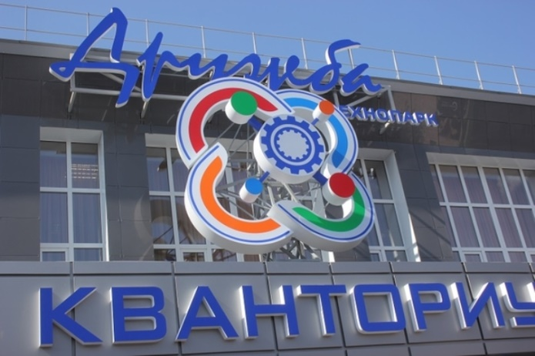
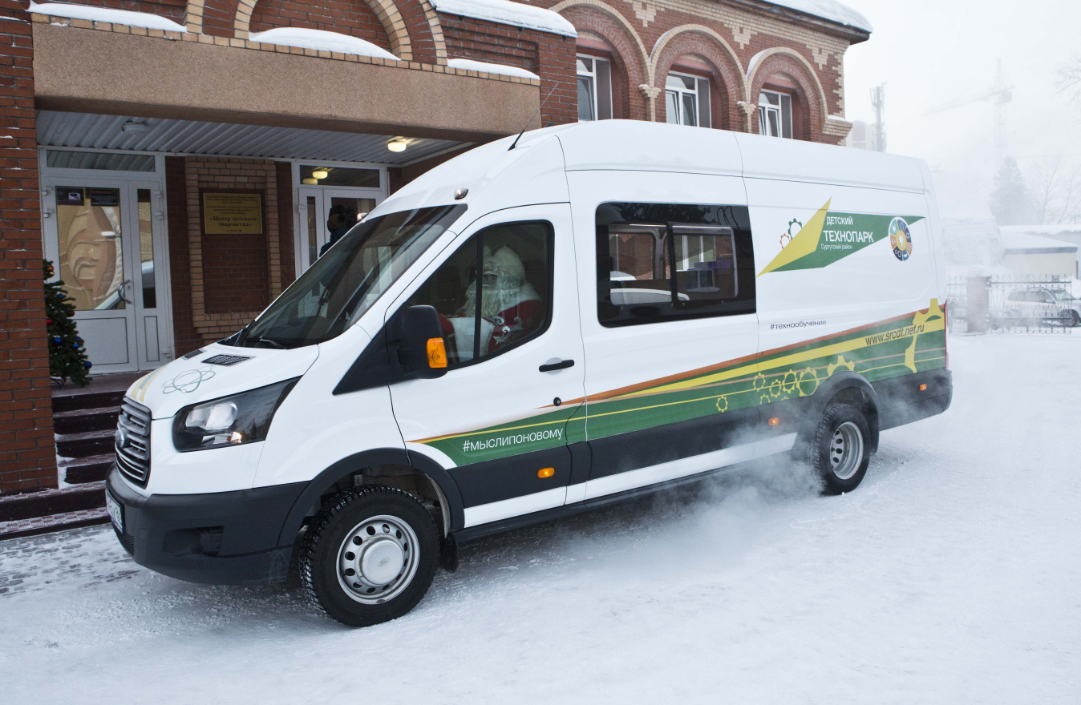
ИННОВАЦИИ В РЕГИОНЕ
В Югре откроют пятый детский технопарк
Источник: https://ria.ru/20190829/1558048176.html
В Сургутском районе запустили первый в Югре мобильный технопарк для детей
Источник: https://ugra-news.ru/article/v_surgutskom_rayone_zapustili_pervyy_v_yugre_mobilnyy_tekhnopark_dlya_detey/
Notes:
Пятый детский технопарк откроется в Ханты-Мансийском автономном округе с началом нового учебного года, сообщает в четверг региональный департамент общественных и внешних связей.
Ранее "Кванториумы" появились в
Нефтеюганске
Ханты-Мансийске
Сургуте
Югорске
Детский технопарк в Радужном в четверг посетила глава региона Наталья Комарова в ходе рабочего визита в город.
Помимо стационарных "Кванториумов" в Югре действует один мобильный детский технопарк. Он появился в конце 2018 года в Сургутском районе.

Slide 23
ПРОЕКТ «ЦИФРОВАЯ ОБРАЗОВАТЕЛЬНАЯ СРЕДА»
Главные цифры проекта (к 2024 году):
внедрение целевой модели цифровой образовательной среды по всей стране
внедрение современных цифровых технологий в образовательные программы 25% общеобразовательных организаций 75 субъектов Российской Федерации для как минимум 500 тысяч детей
обеспечение 100% образовательных организаций в городах Интернетом со скоростью соединения не менее 100 Мб/с, в сельской местности – 50 Мб/с
создание сети центров цифрового образования, охватывающей в год не менее 136 тысяч детей
Задача проекта:
создание современной и безопасной цифровой образовательной среды, обеспечивающей высокое качество и доступность образования всех видов и уровней
Notes:
Проект «Современная школа» предполагает внедрение новых методов и образовательных технологий – педагогических и информационных, – которые способствуют:
вовлечению учащихся в учебный процесс, повышению их мотивации,
получению прочных базовых знаний и умений,
формированию умения применять полученные знания в жизни на благо обществу.
Иными словами, современная школа – это такая школа, в которой широко используются практики развивающего обучения:
создание учебных ситуаций, инициирующих учебную деятельность учащихся, мотивирующих их на учебную деятельность;
учение в общении (учебное сотрудничество), задания на работу в парах и малых группах;
поисковая активность – задания поискового характера, учебные исследования, проекты;
оценочная самостоятельность школьников, задания на само- и взаимооценку.
Все эти практики широко представлены в учебниках «Просвещения».

Slide 24
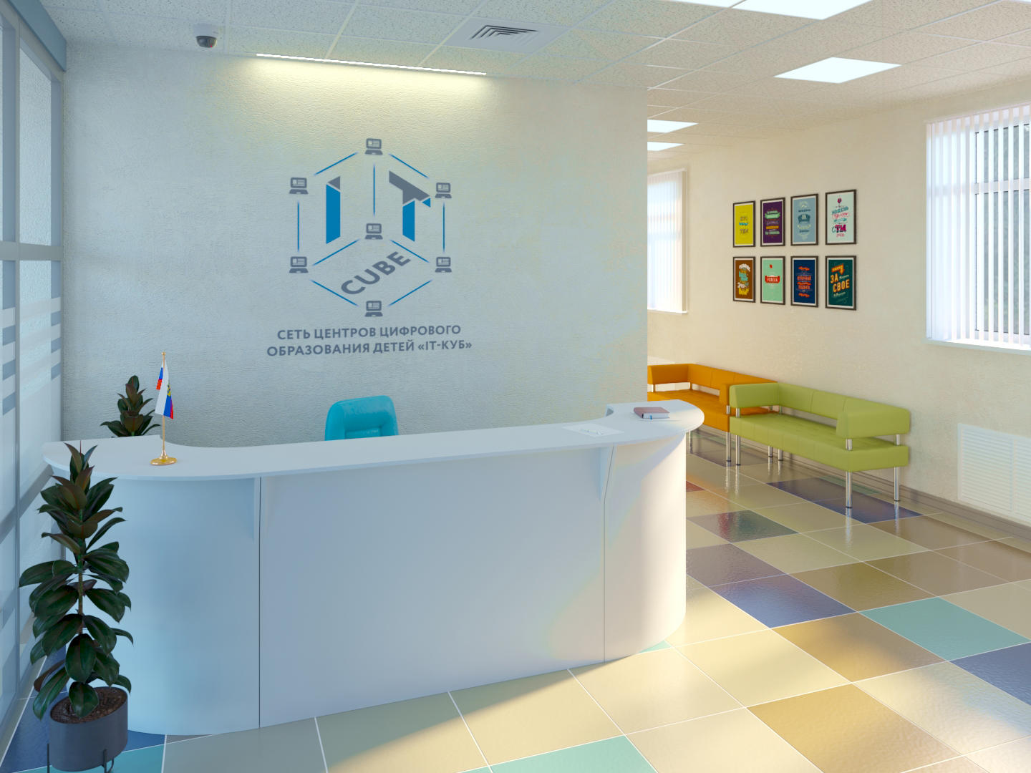
ИННОВАЦИИ В РЕГИОНЕ
Четыре центра цифрового образования детей "IT-куб" планируют открыть в Югре до 2025 года
Источник: https://tass.ru/nacionalnye-proekty/6339914

Slide 25
ПРОЕКТ «УЧИТЕЛЬ БУДУЩЕГО»
Главные цифры проекта (к 2024 году):
повышение уровня профессионального мастерства 50% педагогических работников
создание сети центров непрерывного повышения квалификации во всех субъектах России
участие 70% учителей в возрасте до 35 лет в различных формах поддержки и сопровождения обучающихся в первые 3 года работы
Задача проекта:
внедрение национальной системы профессионального роста педагогических работников, охватывающей не менее 50% учителей общеобразовательных организаций.
Notes:
Проект «Современная школа» предполагает внедрение новых методов и образовательных технологий – педагогических и информационных, – которые способствуют:
вовлечению учащихся в учебный процесс, повышению их мотивации,
получению прочных базовых знаний и умений,
формированию умения применять полученные знания в жизни на благо обществу.
Иными словами, современная школа – это такая школа, в которой широко используются практики развивающего обучения:
создание учебных ситуаций, инициирующих учебную деятельность учащихся, мотивирующих их на учебную деятельность;
учение в общении (учебное сотрудничество), задания на работу в парах и малых группах;
поисковая активность – задания поискового характера, учебные исследования, проекты;
оценочная самостоятельность школьников, задания на само- и взаимооценку.
Все эти практики широко представлены в учебниках «Просвещения».

Slide 26
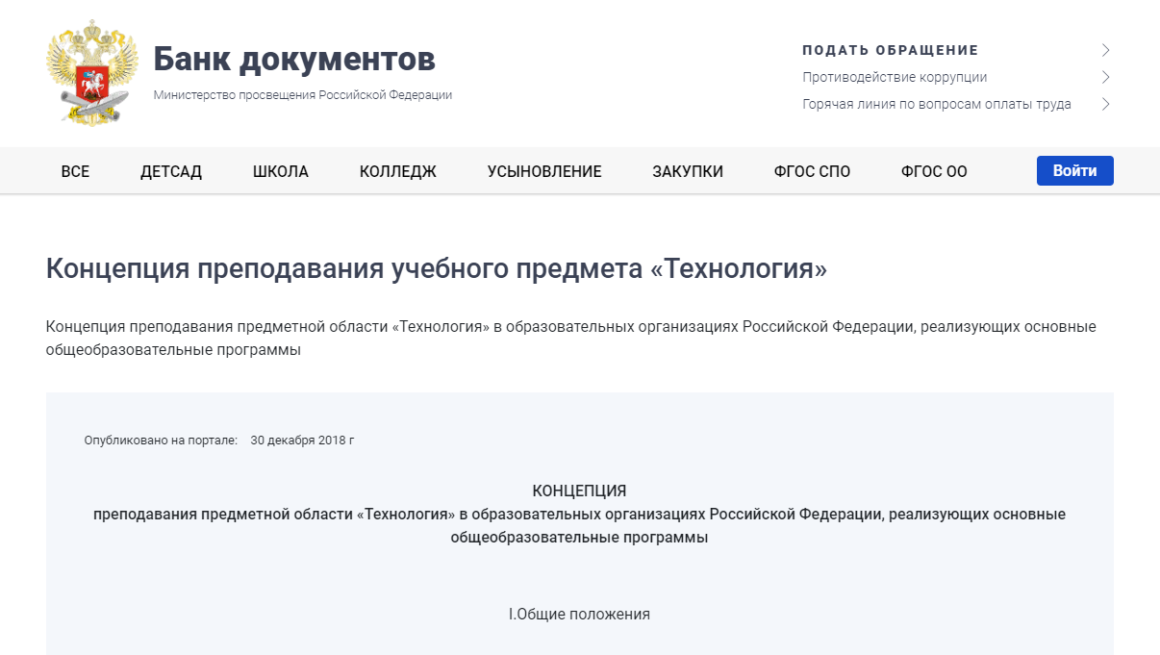
КОНЦЕПЦИЯ ПРЕПОДАВАНИЯ УЧЕБНОГО ПРЕДМЕТА «ТЕХНОЛОГИЯ»
Концепция … представляет собой систему взглядов на основные проблемы, базовые принципы, цели, задачи и направления развития предметной области «Технология»
Утверждена Министерством Просвещения РФ
24 декабря 2018 года
https://docs.edu.gov.ru/document/c4d7feb359d9563f114aea8106c9a2aa/
Notes:
Первая версия Концепции была негативно встречена сообществом педагогов технологического образования, в первую очередь по причине преобладания информационных и цифровых технологий в предлагаемом содержании учебного материала, а также явной нацеленностью на объединение предметов технология и информатика с последующим устранением традиционных разделов для уроков технологии с 60—70-х годов двадцатого века.
После многочисленных обсуждений Концепции на научно-практических конференциях, круглых столах, деловых программах крупных мероприятий для общественного обсуждения была представлена вторая версия Концепции развития предметной области «Технология». Обсуждение Концепции проходило с 17 по 31 января 2018 года на платформе «Преобразование».
Представленный вариант Концепции можно считать в какой-то степени компромиссным между сторонниками традиционных материальных технологий и сторонниками высоких и перспективных технологий, учитывает предыдущие предложения и обсуждения.

Slide 27
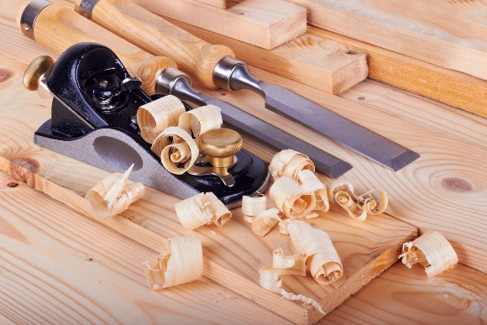
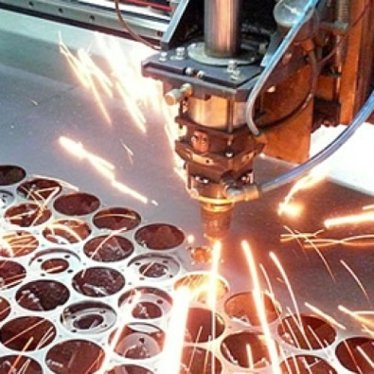
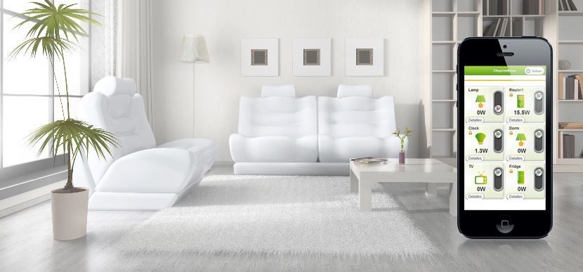
КОНЦЕПЦИЯ ПРЕПОДАВАНИЯ УЧЕБНОГО ПРЕДМЕТА «ТЕХНОЛОГИЯ»
Цель технологического образования – формирование технологической грамотности, критического и креативного мышления, глобальных компетенций.
Для достижения этой цели необходимо решить следующие задачи:
модернизация содержания, методик и технологий преподавания предметной области «Технология», ее материально-технического и кадрового обеспечения …; изучение элементов как традиционных, так и наиболее перспективных технологических направлений …
Notes:
Целью Концепции является создание условий для формирования технологической грамотности и компетенций обучающихся, необходимых для перехода к новым приоритетам научно-технологического развития Российской Федерации.
Технологическое образование является необходимым компонентом общего образования, предоставляя обучающимся возможность применять на практике знания основ наук, осваивать общие принципы и конкретные навыки преобразующей деятельности человека, различные формы информационной и материальной культуры, а также создания новых продуктов и услуг.
В рамках освоения предметной области «Технология» происходит приобретение базовых навыков работы с современным технологичным оборудованием, освоение современных технологий, знакомство с миром профессий, самоопределение и ориентация обучающихся на деятельность в различных социальных сферах; обеспечивается преемственность перехода обучающихся от общего образования к среднему профессиональному, высшему образованию

Slide 28
СОДЕРЖАНИЕ ПРЕДМЕТА «ТЕХНОЛОГИЯ»
Технологии цифрового производства в области обработки материалов (ручной и станочной, в том числе станками с ЧПУ и лазерной обработкой)
Обработка пищевых продуктов
Агро- и биотехнологии
Компьютерное черчение, промышленный дизайн
3d-моделирование, прототипирование, аддитивные технологии
Робототехника и системы автоматического управления
Нанотехнологии
Технологии электротехники, электроники и электроэнергетики
Строительство
Транспорт
Технологии умного дома и интернета вещей, СМИ, реклама, маркетинг

Slide 29
Модуль «Производство и технологии»
Модуль «Технологии обработки материалов, пищевых продуктов»
Модуль «Робототехника»
Модуль «Автоматизированные системы»
Модуль «3D-моделирование, прототипирование и макетирование»
Модуль «Компьютерная графика, черчение»
Модуль «Растениеводство»*
Модуль «Животноводство»*
https://www.preobra.ru/improject-4612
Notes:
Для эффективной реализации основных задач предметной области «Технология» необходимо:
адаптировать федеральные государственные образовательные стандарты общего образования и примерные основные общеобразовательные программы к новым целям и задачам предметной области «Технология», предусматривая вариативность ее освоения;

Slide 30
ВОПРОС
Какие модели организации уроков технологии возможны?

Slide 31
ОТВЕТ
Модели организации уроков технологии
Локальная модель
Универсальная локальная модель
Профильная локальная модель
Сетевая модель
Освоение учебного предмета «Технология» может осуществляться как в образовательных организациях, так и в организациях-партнёрах

Slide 32
ВОПРОС
Будет ли сохранено деление учащихся на мальчиков и девочек?

Slide 33
ОТВЕТ
и Да, и Нет

Slide 34
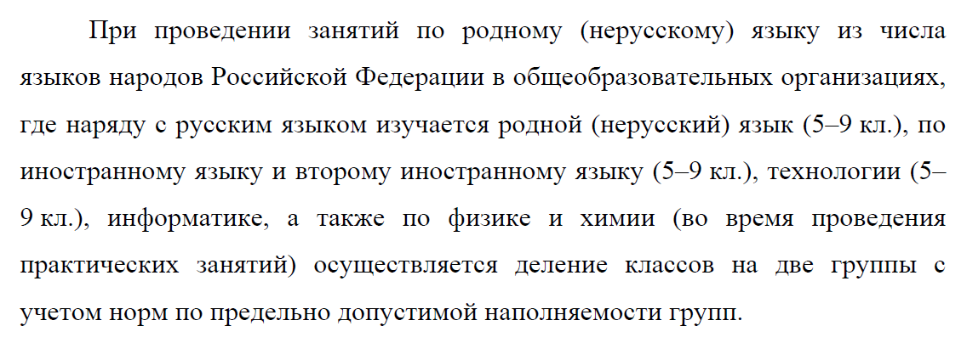
1 АРГУМЕНТ
Деление учащихся на группы предусмотрено примерной программой (ПООП ООО)
3. Организационный раздел ПООП ООО
3.1. Примерный учебный план ООО
Стр. 508

Slide 35
2 АРГУМЕНТ
Деление учащихся на группы возможно из расчёта
6 м² на 1 рабочее место (СанПиН)
V. Требования к помещениям и оборудованию общеобразовательных организаций
Стр. 20

Slide 36
ОДНАКО
Ни в одном нормативном документе не прописано о деление учащихся на мальчиков и девочек
Таким образом, обучение технологии в системе общего образования осуществляется по единой программе (неделимой по гендерному признаку и по содержательным линиям)
Это означает что все дети должны освоить обязательный минимум предусмотренный ПООП ООО

Slide 37
NOTA BENE
Учитель технологии при разработке рабочей программы вправе изменить количество часов на изучение тех или иных тем при сохранении всего материала и объёма часов.
Это даёт возможность разработать специальную рабочую программу для профильной локальной модели с учётом интересов каждой группы и материально-технической базы.
Например, группа А сформирована для подробного изучения технологий получения и преобразования древесины, технологий получения и преобразования металлов, а группа Б – для подробного изучения технологий получения и преобразования текстильных материалов, технологий обработки пищевых продуктов.
Выбор для изучения варианта тематического планирования производится с учётом оснащённости учебных мастерских образовательной организации и желания обучающихся.

Slide 38
ВОПРОС
Какими заданиями можно дополнить методический аппарат учебника? (анализ методического аппарата учебника 5 класса)

Slide 39
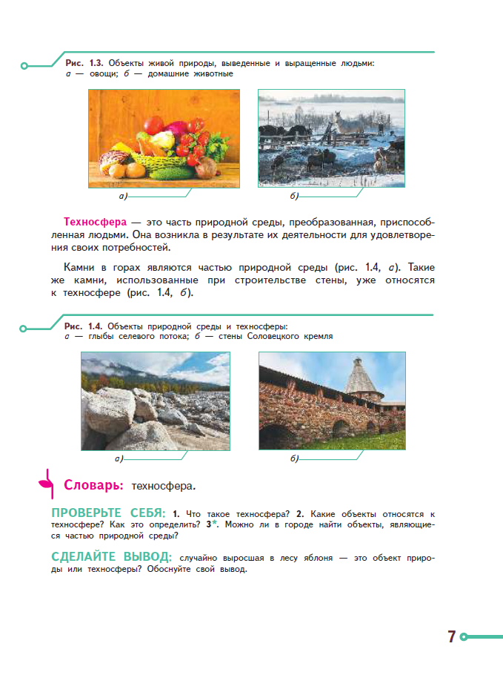
ПРОИЗВОДСТВО
Техносфера
Производство и труд
Предметы, средства и продукты труда
Современные средства контроля качества
Notes:
Модуль «Основы производства» знакомит учащихся с техносферой, как результатом деятельности человека.
У каждого из нас есть желания и потребности и для их удовлетворения нужны потребительские блага. Они производятся посредством труда человека с использованием предметов и средств труда.
А чтобы потребители не были разочарованы продуктами труда существуют средства контроля их качества.
Со всем этим и многим другим учащиеся познакомятся в данном модуле.
На страницах учебника даётся понятийный аппарат способствующий усвоению технико-конструкторских и технологических понятий. Определения сопровождаются богатым иллюстративным рядом, способствующим визуальному запоминанию определений.

Slide 40
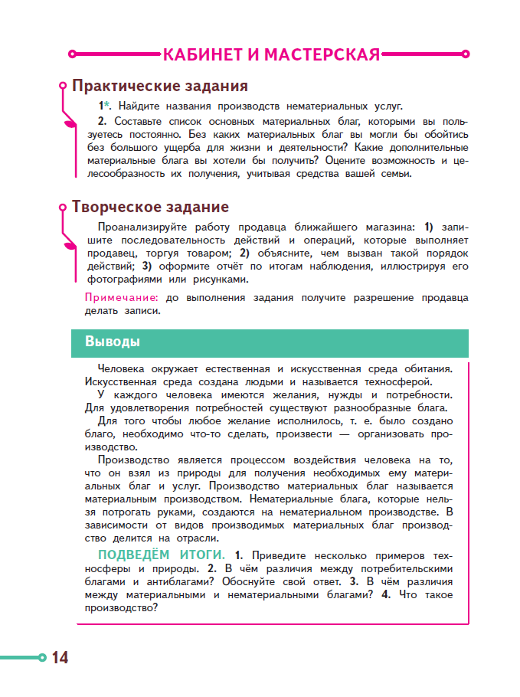
ПРОИЗВОДСТВО
Оценить целесообразность получения потребительских благ, учитывая средства семьи
Составить коллекцию строительных материалов и полуфабрикатов
Выполнить технологические операции изученными инструментами
Провести измерительные работы различными контрольно-измерительными приборами
Notes:
В результате изучения теоретического материала и выполнения практических работ учащиеся научатся:
характеризовать основные категории техносферы и производства (предмет труда, средства труда, продукт труда, технологический процесс производства и т.д.)
классифицировать производства и технологии
выполнять технологические операции с использованием изученных инструментов
проводить контрольно-измерительные работы
оценивать уровень автоматизации и роботизации производства
приводить примеры производственных технологий и т.д.

Slide 41
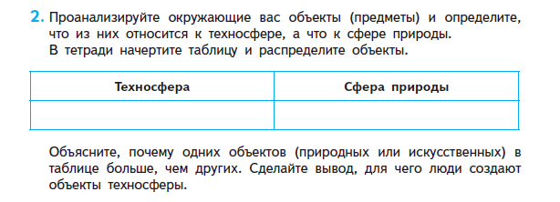
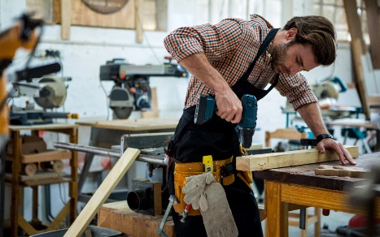
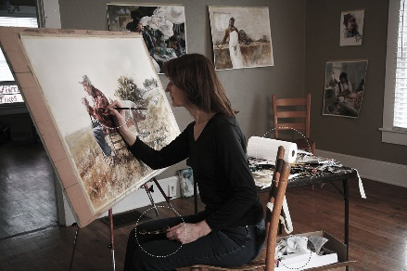
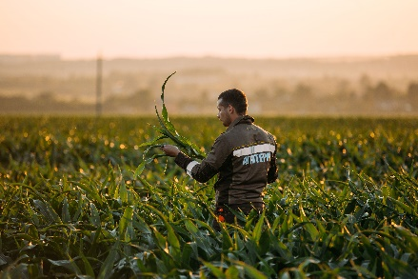
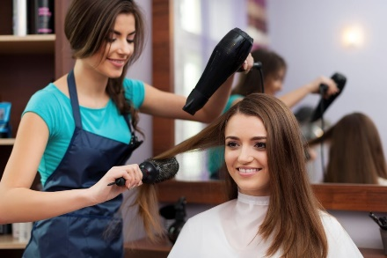
Дополнительные задания
Задание
Задание
Распределите рисунки по двум видам производств – материальное и нематериальное.

Slide 42
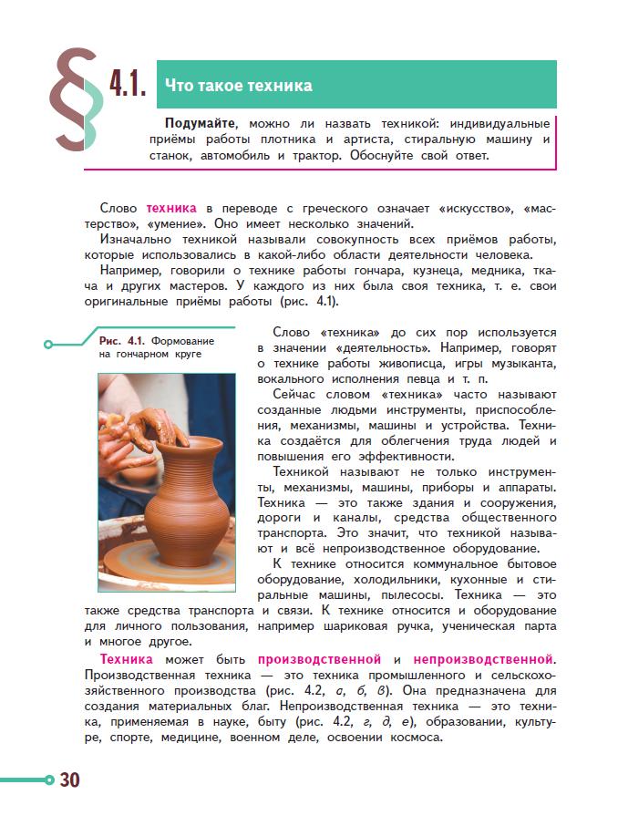
ЭЛЕМЕНТЫ ТЕХНИКИ И МАШИН
Техника и её виды
Рабочие органы, передаточные механизмы, двигатели и органы управления техникой
Автоматизация
Роботизация
Notes:
Основой любой технологии является техника.
В рамках данного модуля учащиеся познакомятся не только с понятием «Техника», но и ее основными конструктивными элементами: рабочими органами, передаточными механизмами, двигателями и органами управления.
Модуль также позволит узнать об автоматизации и роботизации производства.

Slide 43
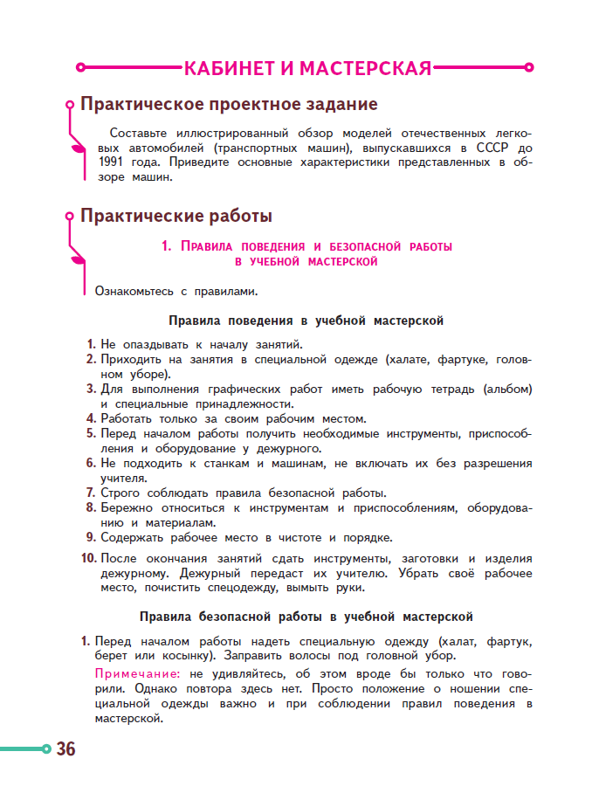
ЭЛЕМЕНТЫ ТЕХНИКИ И МАШИН
Ознакомьтесь с правилами поведения и безопасной работы в учебной мастерской
Познакомьтесь с правилами поведения и безопасной работы
Notes:
Учащиеся изучат теоретический материал, выполнят практические работы и тем самым научатся:
осознавать роль техники в промышленном производстве
выполнять технологические операции с использованием ручных не электрифицированных инструментов
изготавливать модели передаточных механизмов технических устройств из образовательного конструктора по кинематической схеме
выполнять технологические операции с использованием электрифицированных инструментов
конструировать и собирать простые автоматические и роботизированные устройства из набора деталей конструктора по инструкции или схеме

Slide 44
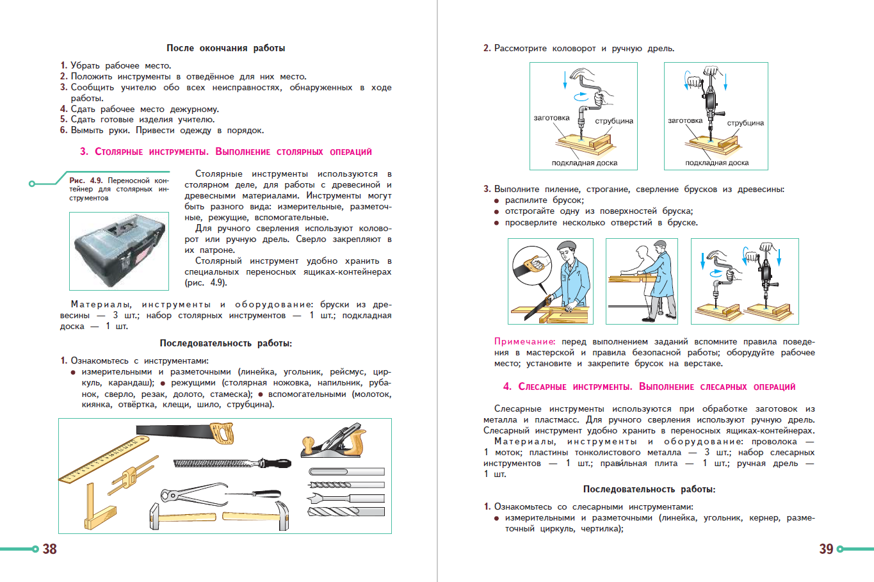
ЭЛЕМЕНТЫ ТЕХНИКИ И МАШИН
Ознакомьтесь с инструментами
Ознакомьтесь с инструментами и заполните таблицу.
Распределите перечисленные инструменты на подгруппы.
Дайте описание их назначения.
Подгруппа | Инструмент | Назначение
Измерительные и разметочные
Режущие
Вспомогательные
Notes:
Учащиеся изучат теоретический материал, выполнят практические работы и тем самым научатся:
осознавать роль техники в промышленном производстве
выполнять технологические операции с использованием ручных не электрифицированных инструментов
изготавливать модели передаточных механизмов технических устройств из образовательного конструктора по кинематической схеме
выполнять технологические операции с использованием электрифицированных инструментов
конструировать и собирать простые автоматические и роботизированные устройства из набора деталей конструктора по инструкции или схеме

Slide 45
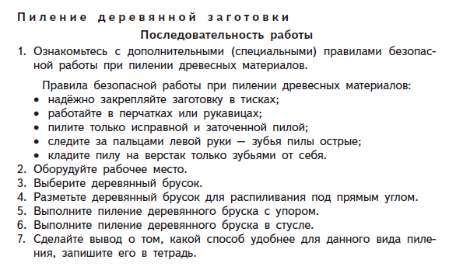
ЭЛЕМЕНТЫ ТЕХНИКИ И МАШИН
Выполните пробные технологические операции ручными инструментами
Notes:
Учащиеся изучат теоретический материал, выполнят практические работы и тем самым научатся:
осознавать роль техники в промышленном производстве
выполнять технологические операции с использованием ручных не электрифицированных инструментов
изготавливать модели передаточных механизмов технических устройств из образовательного конструктора по кинематической схеме
выполнять технологические операции с использованием электрифицированных инструментов
конструировать и собирать простые автоматические и роботизированные устройства из набора деталей конструктора по инструкции или схеме

Slide 46
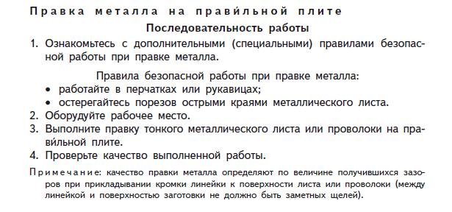
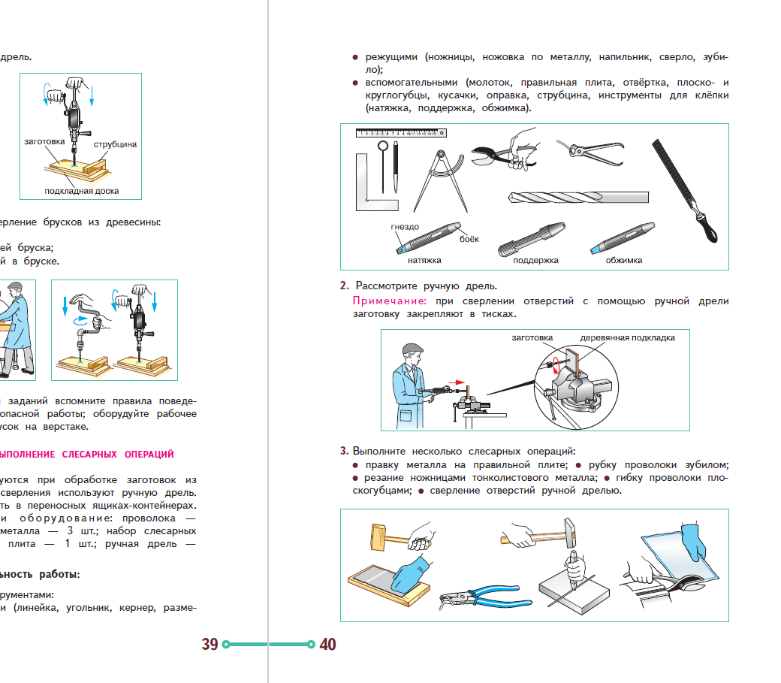
ЭЛЕМЕНТЫ ТЕХНИКИ И МАШИН
Выполните пробные технологические операции ручными инструментами
Notes:
Учащиеся изучат теоретический материал, выполнят практические работы и тем самым научатся:
осознавать роль техники в промышленном производстве
выполнять технологические операции с использованием ручных не электрифицированных инструментов
изготавливать модели передаточных механизмов технических устройств из образовательного конструктора по кинематической схеме
выполнять технологические операции с использованием электрифицированных инструментов
конструировать и собирать простые автоматические и роботизированные устройства из набора деталей конструктора по инструкции или схеме

Slide 47
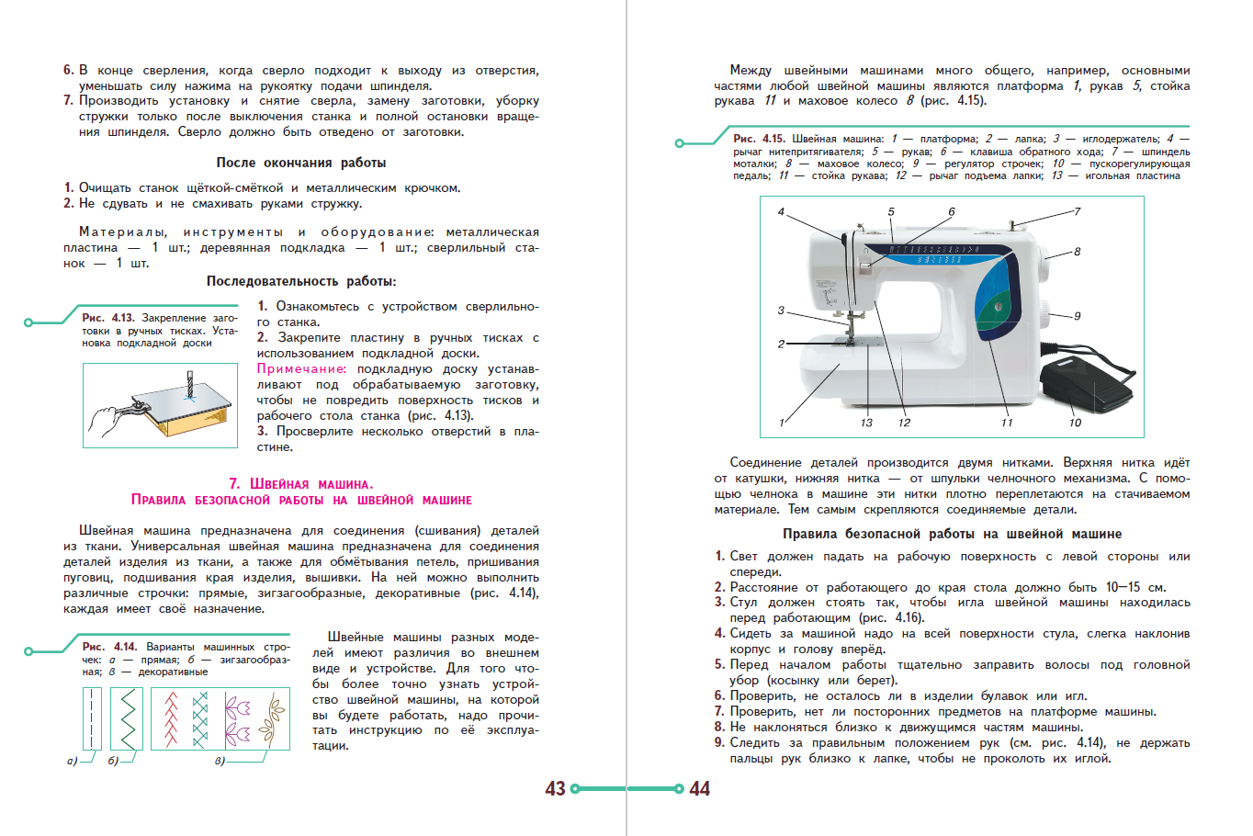
ЭЛЕМЕНТЫ ТЕХНИКИ И МАШИН
Знакомство с устройством швейной машины
Ознакомьтесь с устройством швейной машины и правилами безопасной работы
Познакомьтесь с правилами безопасной работы на швейной машине
Notes:
Учащиеся изучат теоретический материал, выполнят практические работы и тем самым научатся:
осознавать роль техники в промышленном производстве
выполнять технологические операции с использованием ручных не электрифицированных инструментов
изготавливать модели передаточных механизмов технических устройств из образовательного конструктора по кинематической схеме
выполнять технологические операции с использованием электрифицированных инструментов
конструировать и собирать простые автоматические и роботизированные устройства из набора деталей конструктора по инструкции или схеме

Slide 48
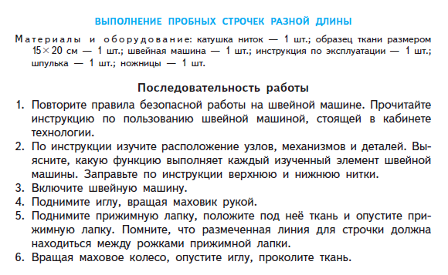
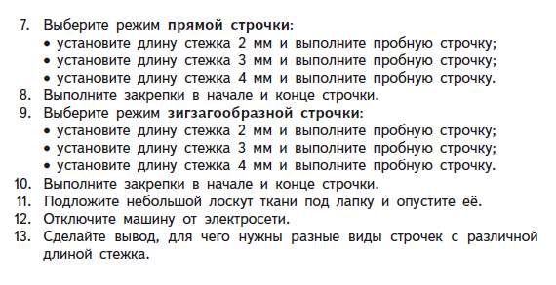
ЭЛЕМЕНТЫ ТЕХНИКИ И МАШИН
Выполните пробные технологические операции на швейной машине
Notes:
Учащиеся изучат теоретический материал, выполнят практические работы и тем самым научатся:
осознавать роль техники в промышленном производстве
выполнять технологические операции с использованием ручных не электрифицированных инструментов
изготавливать модели передаточных механизмов технических устройств из образовательного конструктора по кинематической схеме
выполнять технологические операции с использованием электрифицированных инструментов
конструировать и собирать простые автоматические и роботизированные устройства из набора деталей конструктора по инструкции или схеме

Slide 49
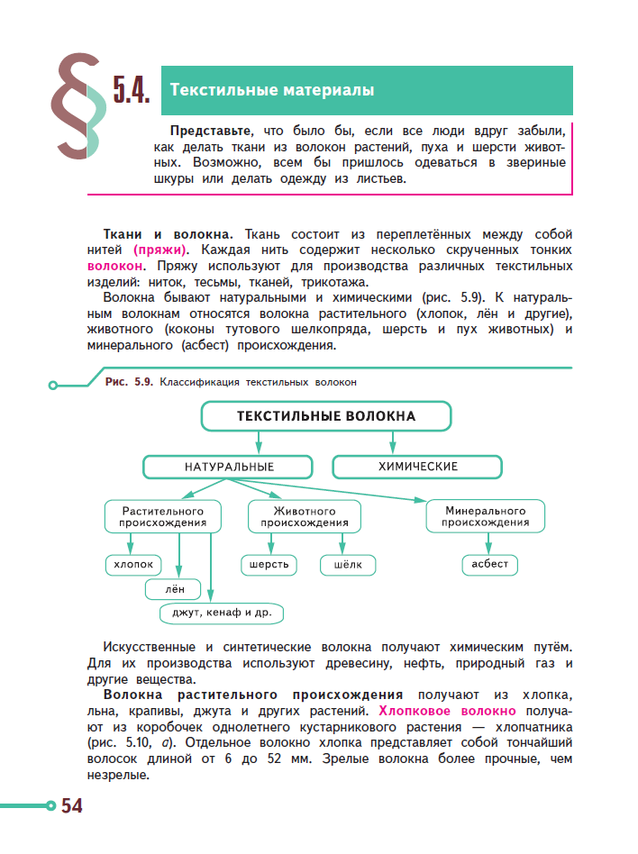
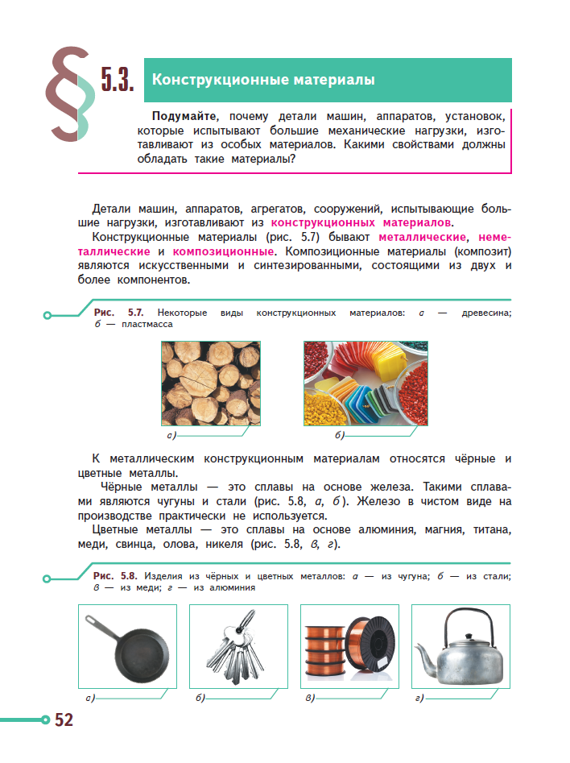
ТЕХНОЛОГИИ ПОЛУЧЕНИЯ, ОБРАБОТКИ, ПРЕОБРАЗОВАНИЯ И ИСПОЛЬЗОВАНИЯ МАТЕРИАЛОВ
Виды материалов
Технологии механической и термической обработки материалов
Производственные технологии обработки материалов
Современные технологии
Notes:
В рамках данного модуля учащиеся знакомятся с материалами и их классификацией в зависимости от их состояния (твердые, жидкие, газообразные), происхождения (натуральные, искусственные, синтетические) и назначения (конструкционные и текстильные).
Однако прежде всего учащиеся узнают об основных свойствах и технологиях обработки материалов, например на слайде мы видим технологию пластического формования материалов.

Slide 50
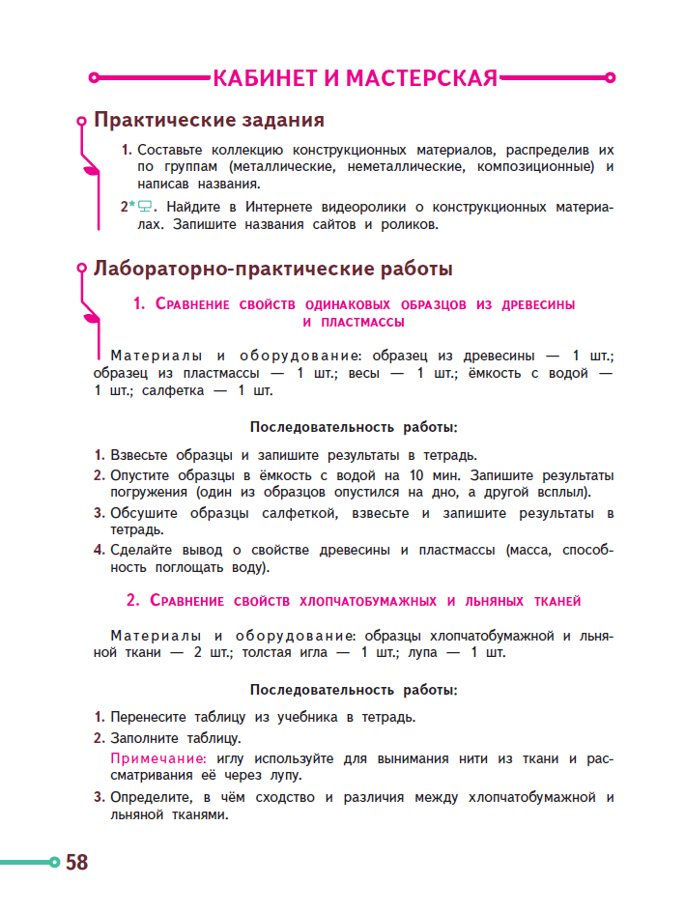
ТЕХНОЛОГИИ ПОЛУЧЕНИЯ, ОБРАБОТКИ, ПРЕОБРАЗОВАНИЯ И ИСПОЛЬЗОВАНИЯ МАТЕРИАЛОВ
Провести лабораторные исследования свойств различных материалов
Сравнение свойств конструкционных материалов
Сравнение свойств текстильных материалов
Notes:
Модуль содержит большое количество практических работ.
Давайте же их рассмотрим: на слайде представлена лабораторно-практическая работа по изучению свойств древесины и пластмассы.
Практическая работа способствует формированию как предметных результатов (характеризовать свойства материалов), так и метапредметных, в частности познавательных универсальных учебных действий (сравнение, обобщение, подведение итогов).

Slide 51
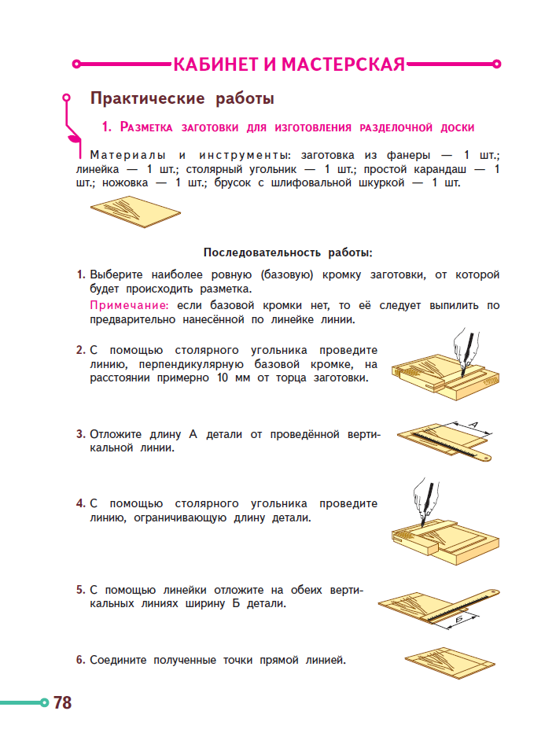
ТЕХНОЛОГИИ ПОЛУЧЕНИЯ, ОБРАБОТКИ, ПРЕОБРАЗОВАНИЯ И ИСПОЛЬЗОВАНИЯ МАТЕРИАЛОВ
Выберите заготовку из доски или фанеры толщиной 10-12 мм.
Разметьте контур будущего изделия.
Выберите наиболее ровную (базовую) кромку заготовки, от которой будет происходить разметка.
С помощью столярного угольника проведите линию, перпендикулярную базовой кромке, на расстоянии примерно 10 мм от торца заготовки.
Отложите длину А детали от проведённой вертикальной линии.
С помощью столярного угольника проведите линию, ограничивающую длину детали.
С помощью линейки отложите на обеих вертикальных линиях ширину Б детали.
Соедините полученные точки прямой линией.
Выпилите изделие по контуру.
Зачистите изделие шлифовальной бумагой.
Проверьте размеры заготовки.
Выполнить ручные операции по обработке конструкционных материалов
Подумай, как можно выполнить отделку твоего изделия.
Подумай, что можно сделать для того чтобы подвесить разделочную доску на крючок. Выполни задуманное решение.
Подумай, как можно усовершенствовать форму твоего изделия.
Notes:
Учащиеся изучат теоретический материал, выполнят практические работы и тем самым научатся:
осознавать роль техники в промышленном производстве
выполнять технологические операции с использованием ручных не электрифицированных инструментов
изготавливать модели передаточных механизмов технических устройств из образовательного конструктора по кинематической схеме
выполнять технологические операции с использованием электрифицированных инструментов
конструировать и собирать простые автоматические и роботизированные устройства из набора деталей конструктора по инструкции или схеме

Slide 52
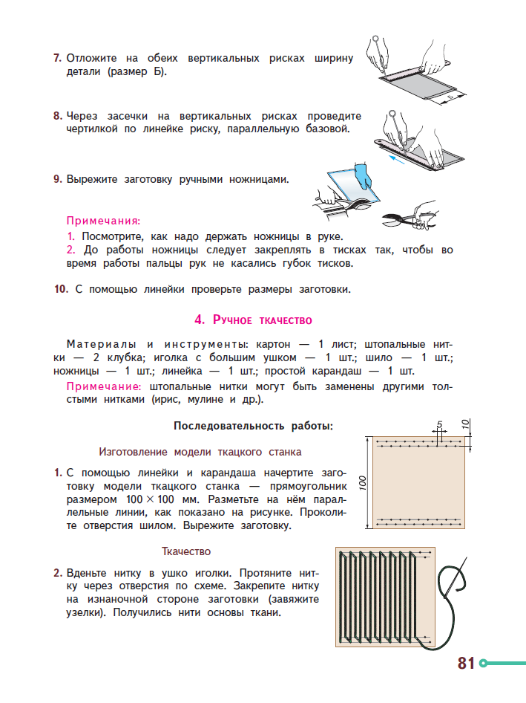
ТЕХНОЛОГИИ ПОЛУЧЕНИЯ, ОБРАБОТКИ, ПРЕОБРАЗОВАНИЯ И ИСПОЛЬЗОВАНИЯ МАТЕРИАЛОВ
Выполнить ручные операции по обработке текстильных материалов
Изготовление мешка для школьной обуви
Notes:
Учащимся так же даны задания по освоению ручных технологических операций по обработке основных материалов.
Так как целью уроков технологии являются технологические знания и освоенные операции, то изделия можно заменить с учетом имеющейся материально-технической базы

Slide 53
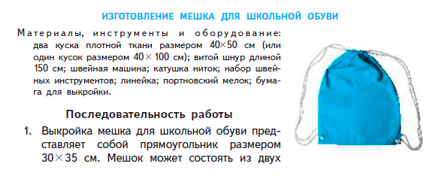
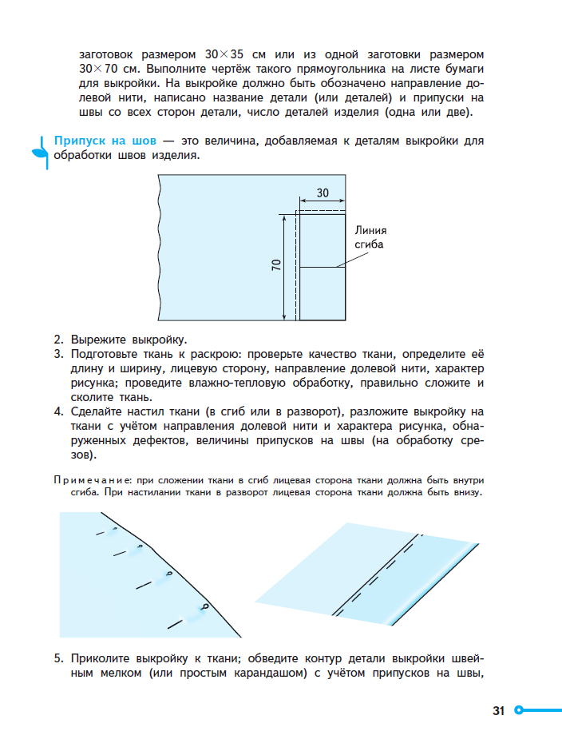
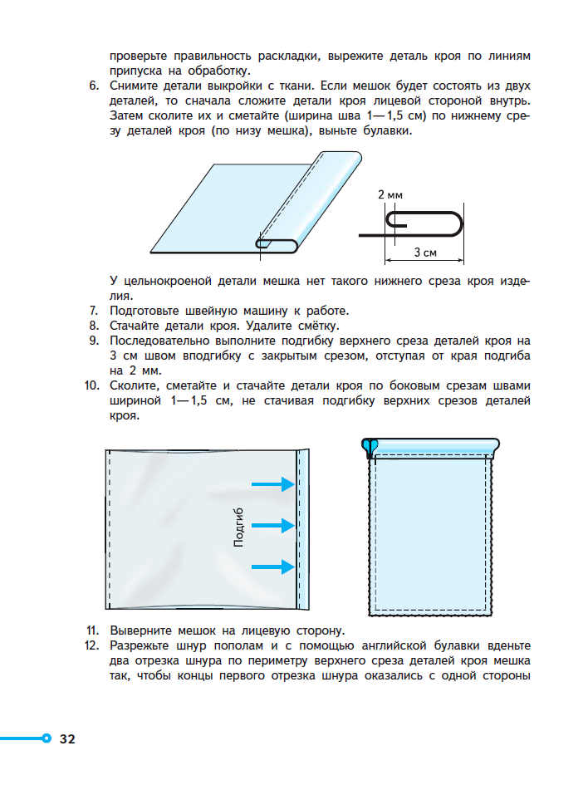
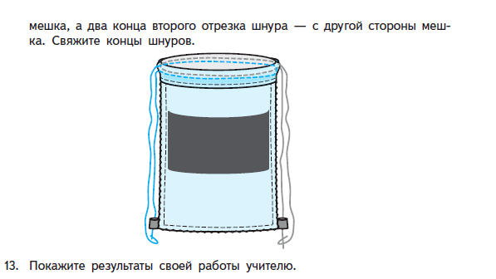
ТЕХНОЛОГИИ ПОЛУЧЕНИЯ, ОБРАБОТКИ, ПРЕОБРАЗОВАНИЯ И ИСПОЛЬЗОВАНИЯ МАТЕРИАЛОВ
Изготовление мешка для школьной обуви
Notes:
Учащимся так же даны задания по освоению ручных технологических операций по обработке основных материалов.
Так как целью уроков технологии являются технологические знания и освоенные операции, то изделия можно заменить с учетом имеющейся материально-технической базы

Slide 54
ВОПРОС
Где купить?

Slide 55
ОТВЕТ
http://technology.prosv.ru/

Slide 56
ВОПРОС
Как с Вами связаться?

Slide 57
ОТВЕТ
Хангуев Константин Борисович
ведущий методист редакции технологического образования
АО «Издательство «Просвещение»
Е-mail: KKhanguev@prosv.ru
Моб.: 8(926) 72-221-13 Раб.: 8(495) 789-30-40, доб. 40-68 | CentrTechObr Technology.prosv
http://technology.prosv.ru/
http://mycareer.prosv.ru

Slide 58
Спасибо за внимание!

